Slide 1


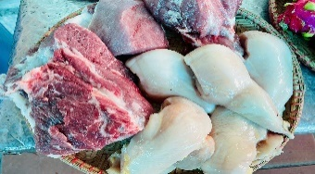
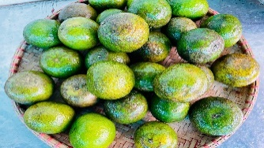
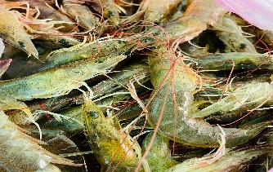
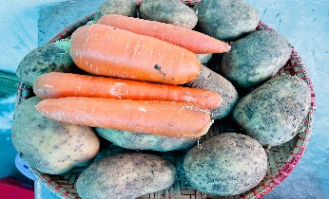

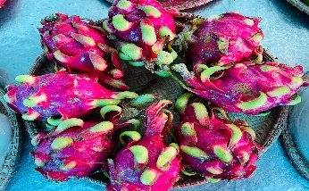

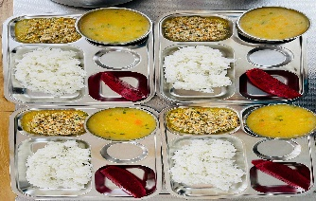
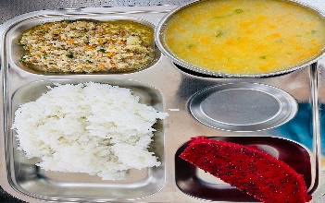
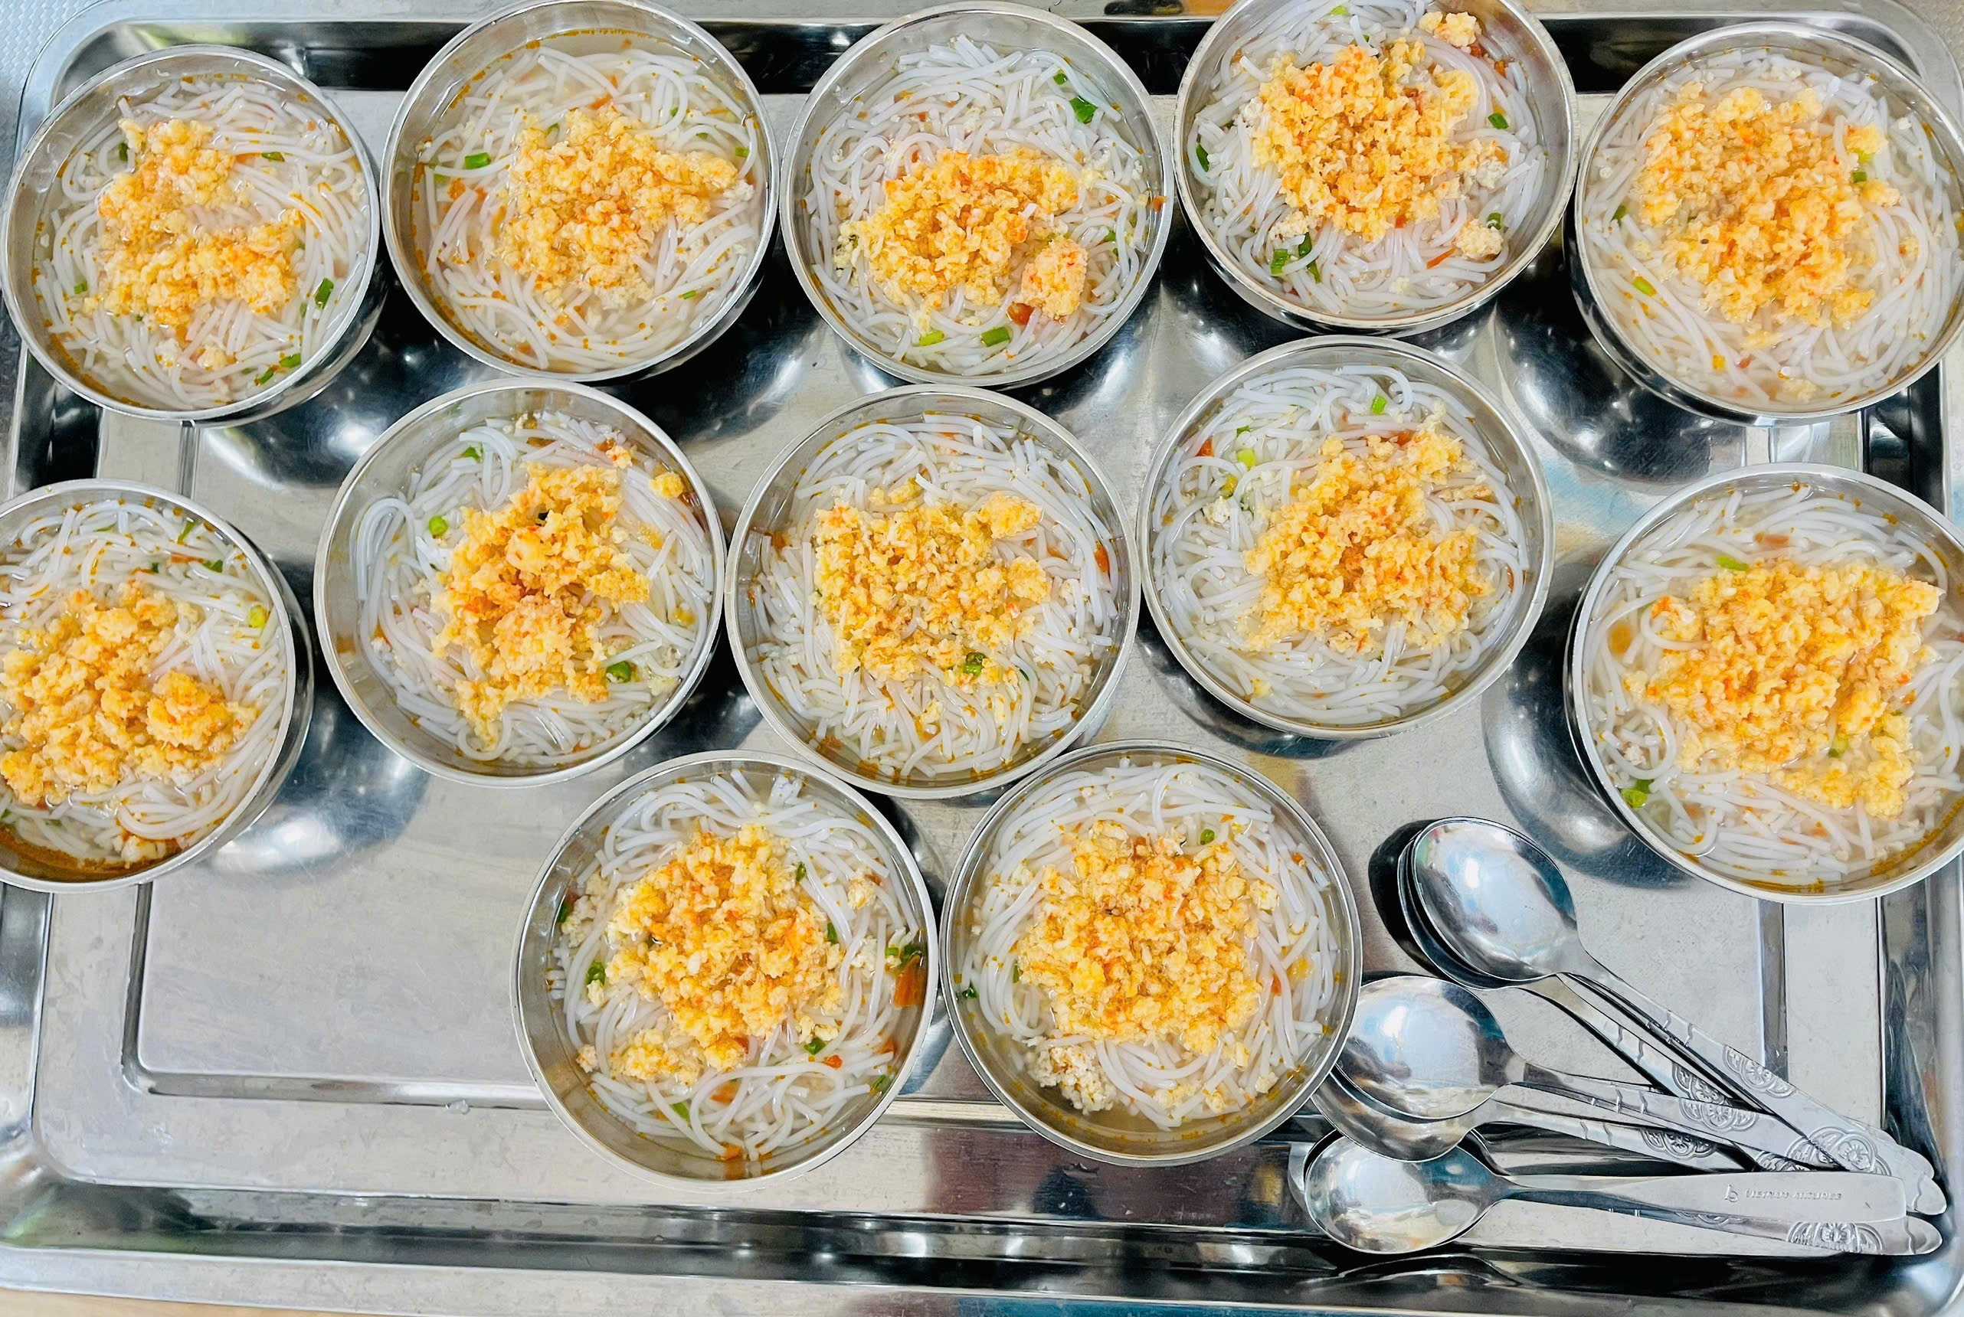
Thực đơn ngày 19/11/2024
Bữa đệm sáng
- Nước cam
Bữa trưa
- Thịt gà, thịt lợn sốt nấm
- Canh khoai sọ, cà rốt nấu xương
- Thanh long
MN Ánh Dương Xanh
Bữa phụ chiều
- Bún tôm

